Slide 1


Slide 2


BÀI 40
ÔN TẬP VÀ KỂ CHUYỆN

Slide 3

01
ĐỌC

Slide 4

xóm
nồm
rơm
kẽm
nêm
sim
chùm
tai
hãy
đấy
hỏi
hội
khơi

Slide 5


















Trò chơi:
HÁI HOA DÂN CHỦ
Notes:
Thầy cô click chuột vào mặt trời sẽ chuyển đến slide 15 để đọc tổng hợp tất cả bông hoa.

Slide 6



chói
lọi

Slide 7
cày cấy

Slide 8
chúm chím

Slide 9
sớm tối

Slide 10
gió nồm

Slide 11
bơi lội

Slide 12
lom khom

Slide 13
êm đềm

Slide 14
ngõ hẻm

Slide 15
bãi bồi

Slide 16
Trò chơi:
HÁI HOA DÂN CHỦ
chói
lọi
cày cấy
chúm chím
sớm tối
ngõ hẻm
gió nồm
lom khom
bơi lội
bãi bồi
êm đềm

Slide 17
Nhím con ra bãi cỏ tìm cái ăn. Nó phấn chấn khi thấy vô số quả chín thơm ngon. Nhím vội chạy về gọi bạn chồn. Cả hai quay lại, ăn đến no nê.

Slide 18
02
VIẾT

Slide 19

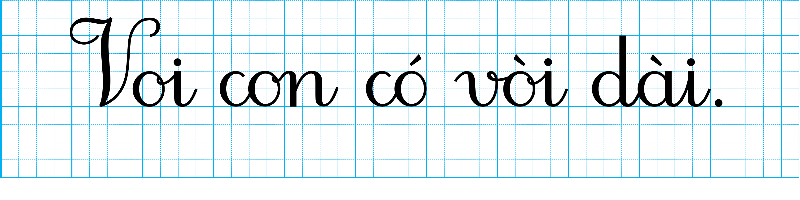

Slide 20
03
KỂ CHUYỆN

Slide 21

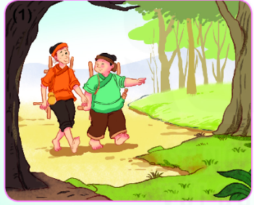
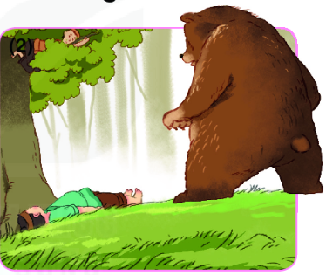
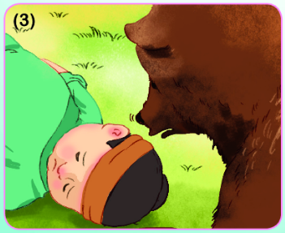
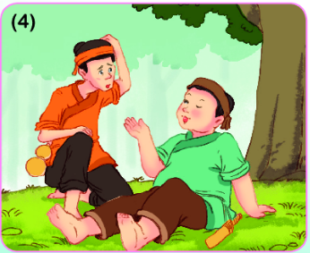
Hai người bạn và con gấu

Slide 22
Hai người bạn đi đâu ?

Slide 23
Họ làm gì khi thấy con gấu ?

Slide 24
Vì sao con gấu bỏ đi?

Slide 25
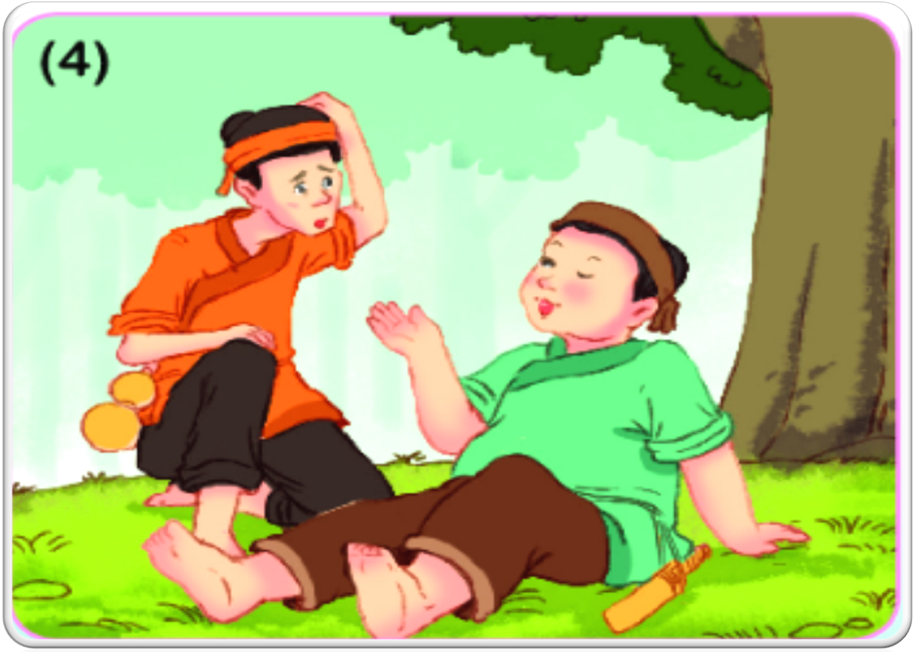
Họ đã nói gì với nhau ?

Slide 26
Hai người bạn và con gấu

Slide 27
Hoạt động tiếp nối

